Slide 1
THỰC TRẠNG VAY NỢ NƯỚC NGOÀI CỦA VIỆT NAM
GIAI ĐOẠN 2010 - 2018 VÀ CÁC BIỆN PHÁP SỬ DỤNG NỢ VAY NƯỚC NGOÀI HIỆU QUẢ
Giảng viên hướng dẫn: PGS. TS Nguyễn Thị Kim Chi
Nhóm 12:
Phạm Quỳnh Anh
Bùi Mạnh Hùng
Trần Mậu Hưng

Slide 2
01
MỞ ĐẦU
CƠ SỞ LÝ LUẬN VỀ VAY NỢ NƯỚC NGOÀI
02
THỰC TRẠNG VAY VỐN NƯỚC NGOÀI CỦA VIỆT NAM GIAI ĐOẠN 2010-2018
03
04
ĐỀ XUẤT CÁC BIỆN PHÁP SỬ DỤNG NỢ VAY NƯỚC NGOÀI HIỆU QUẢ CHO VIỆT NAM
NỘI DUNG
KẾT LUẬN
05

Slide 3
MỞ ĐẦU

Slide 4
TÍNH CẤP THIẾT
Vốn nước ngoài là một nhân tố cực kỳ quan trọng và cần thiết ở bất kì một nước đang phát triển nào.
02
Việc huy động tối đa nguồn nội lực và sử dụng vốn vay nước ngoài ngày càng được quan tâm.
01
Thực trạng, diễn biến của vấn đề vay nợ nước ngoài dần trở nên phức tạp và khó kiểm soát hơn bao giờ hết.
03
Vì vậy cần phải nghiên cứu thực trạng, tình hình cơ cấu và quy mô vay nợ nước ngoài của Việt Nam để có cái nhìn rõ ràng, khách quan
-> Biện pháp cải thiện, sử dụng nợ vay nước ngoài phù hợp

Slide 5
Tổng quan tài liệu
 | Năm | Nội dung
Tạ Thị Thu | 2002 | “Một số vấn đề về chiến lược vay trả nợ nước ngoài ở Việt Nam”
Lê Quốc Huy và Lê Huy Trọng | 2003 | “Nợ nước ngoài, những vấn đề lý luận và thực tiễn quản lý ở Việt Nam”
Vũ Quang Việt | 2010 | “Về nợ nước ngoài của Việt Nam”
Tác giả

Slide 6
Tổng quan tài liệu
 | Năm | Nội dung
Sheku Bangura; Robert Powell; Damoni N Kitabire | 2000 | “External Debt Management in Low - Income Countries”
Luiz R. de Mello và Khaled A. Hussein | 2001 | “Is foreign debt portfolio management efficient in emerging economies”
Seung Huh, Tadashi Inoue và Hyun Hoon Lee | 2010 | “Optimal Foreign Borrowing Revisited”
Tác giả

Slide 7
MỤC TIÊU
01
02
Phân tích, đánh giá cơ cấu, quy mô và thực trạng mức độ nợ vay nước ngoài của Vệt Nam giai đoạn 2010 – 2019
Đưa ra các biện pháp phù hợp nhằm sử dụng nợ vay nước ngoài hiệu quả cho Việt Nam

Slide 8
Quy mô, cơ cấu vay nợ nước ngoài của Việt Nam giai đoạn 2010 – 2018
Đối tượng
Phạm vi không gian: Việt Nam.
Phạm vi thời gian: 2010 – 2018
Phạm vi nội dung: Quy mô, cơ cấu vay nợ nước ngoài của Việt Nam.
Phạm vi
Phương pháp định tính.
Phương pháp thống kê, phân tích, so sánh
Phương pháp

Slide 9
CÂU HỎI NGHIÊN CỨU
01
02
Tình hình diễn biến vay nợ nước ngoài của Việt Nam giai đoạn 2010 – 2018 như thế nào và mức độ vay nợ nước ngoài của Việt Nam trong giai đoạn này?
Các biện pháp sử dụng nợ vay nước ngoài có hiệu quả cho Việt Nam là gì?

Slide 10
Kết cấu bài nghiên cứu
Chương 1:
Chương 2:
Chương 3:
Cơ sở lý thuyết về vay nợ nước ngoài
Thực trạng vay nợ nước ngoài của Việt Nam giai đoạn 2010 – 2018
Đề xuất các biện pháp sử dụng nợ vay nước ngoài hiệu quả cho
Việt Nam

Slide 11
Chương 1:
CƠ SỞ LÝ LUẬN VỀ VAY NỢ NƯỚC NGOÀI

Slide 12
Nợ nước ngoài hay nợ quốc tế của một quốc gia tại một thời điểm nhất định là tổng số nợ theo hợp đồng chưa được thanh toán mà người cư trú của quốc gia đó có trách nhiệm phải thanh toán cho người không cư trú, bao gồm việc hoàn trả nợ gốc kèm (hoặc không kèm) với lãi, hoặc trả nợ lãi kèm (hoặc không kèm) với gốc. (Theo UNCTAD - Hội nghị Liên Hiệp Quốc về Thương mại và Phát triển)
Vay nước ngoài của Chính phủ: là các khoản vay ODA, vay thương mại hoặc tín dụng xuất khẩu và vay từ thị trường vốn quốc tế do cơ quan được ủy quyền của Nhà nước hoặc Chính phủ Việt Nam ký vay vốn dưới danh nghĩa Nhà nước hoặc Chính phủ với người cho vay nước ngoài (Nguyễn Thanh Tùng, 2010).
Khái niệm về nợ nước ngoài

Slide 13
PHÂN LOẠI NỢ NƯỚC NGOÀI
Phân loại nợ nước ngoài theo chủ thể đi vay
Phân loại nợ nước ngoài theo chủ thể cho vay nợ
Phân loại nợ nước ngoài theo thời hạn vay
Phân loại nợ nước ngoài theo lãi suất

Slide 14
Các tiêu chí đánh giá nợ nước ngoài
Các chỉ tiêu đánh giá mức độ nợ nước ngoài
1. Khả năng hoàn trả nợ nước ngoài
2. Tỷ lệ nợ nước ngoài so với thu nhập quốc gia (nợ/GNI)
3. Tỷ lệ trả nợ (tổng nợ phải trả hàng năm/kim ngạch thu xuất khẩu)
4. Tỷ lệ trả lãi
Các chỉ tiêu đánh giá cơ cấu nợ nước ngoài
1. Nợ ngắn hạn/Tổng nợ
2. Nợ ưu đãi/Tổng nợ
3. Nợ đa phương/Tổng nợ

Slide 15

Chương 2:
Thực trạng vay nợ nước ngoài của Việt Nam
giai đoạn 2010-2018

Slide 16
Cơ cấu nợ nước ngoài của Việt Nam giai đoạn 2010 – 2018
Năm 2018, nợ nước ngoài quốc gia là 46% GDP.
Đối với danh mục nợ nước ngoài của Chính phủ, trong 5 năm tới các khoản vay ODA sẽ giảm dần.
1. ODA (Vốn Hỗ trợ Phát triển Chính thức)
Theo số liệu của World Bank, chỉ riêng giai đoạn 2010 -1018, Việt Nam đã tiếp nhận gần 29 tỷ USD vốn ODA từ các nguồn vốn nước ngoài. Hiện có khoảng 50 nhà tài trợ song phương và đa phương đang hoạt động, cung cấp nguồn ODA và vốn vay ưu đãi cho nhiều ngành, lĩnh vực kinh tế, xã hội của Việt Nam.

Slide 17
1. ODA (Vốn Hỗ trợ Phát triển Chính thức)
Nguồn: World Bank

Slide 18
1. ODA (Vốn Hỗ trợ Phát triển Chính thức)
Nguồn: Open Development Vietnam

Slide 19
1. ODA (Vốn Hỗ trợ Phát triển Chính thức)
Từ 1993-2018, Việt Nam đã tiếp nhận 80 tỷ USD nguồn vốn ODA, vốn vay ưu đãi, trở thành một trong những nước tiếp nhận nguồn vốn này nhiều nhất trên thế giới.
Hiện tại 80% nguồn vốn ODA của Việt Nam có 6 ngân hàng tài trợ vốn ODA chính cho Việt Nam gồm WB, ADB, JICA, KEXIM, AFD và KfW. Tỷ lệ giải ngân vốn ODA trong năm 2018 chỉ còn 11,2% là mức thấp
Năm 2018, mức giải ngân vốn ODA, vốn vay ưu đãi cấp phát từ ngân sách Trung Ương chỉ đạt 53,6% kế hoạch Quốc hội giao.

Slide 20
2. Trái phiếu quốc tế
Đợt phát hành đầu tiên vào năm 2010, Việt Nam phát hành 1 tỷ USD trái phiếu Chính phủ có thời hạn 10 năm với lãi suất trái phiếu là 6,95%/năm.
Chính phủ:
Trong giai đoạn từ 2010-2019, Chính phủ đã tung ra 2 đợt phát hành trái phiếu quốc tế.
Đợt phát hành trái phiếu lần thứ 2 vào năm 2014 phát hành thành công 1 tỷ USD trái phiếu ra thị trường quốc tế, thời hạn 10 năm.

Slide 21
2. Trái phiếu quốc tế
Doanh nghiệp:
Nguồn: World Bank

Slide 22
3. Vay thương mại qua các hình thức song phương và đa phương
 | 2018 (P)
 | USD | VND
TỔNG CỘNG | 46.978,26 | 1.067.817,12
CÁC CHỦ NỢ CHÍNH THỨC | 45.048,91 | 1.023.962,96
SONG PHƯƠNG | 21.303,44 | 484.228,26
Nhật Bản | 14.011,35 | 318.478,09
Hàn Quốc | 1.338,77 | 30.430,26
Pháp | 1.248,66 | 28.382,09
Đức | 502,12 | 11.415,10
Các quốc gia khác | 4.202,53 | 95.522,71
ĐA PHƯƠNG | 23.745,48 | 539.734,70
ADB | 8.209,18 | 186.594,61
WB | 14.918,54 | 339.098,35
Các tổ chức khác | 617,76 | 14.041,74
CÁC CHỦ NỢ TƯ NHÂN | 1.929,35 | 43.854,16
Theo báo cáo tài chính, đến cuối năm 2018, nợ nước ngoài chủ yếu đến từ nguồn vốn của WorldBank và Ngân hàng Phát triển châu Á (chiếm 50% tổng giá trị nợ nước ngoài của Việt Nam)
Việc hợp tác song phương với một số nước châu Á cũng mang lại cho Việt Nam một số nhà tài trợ như Nhật Bản với khối lượng đầu tư lớn nhất là 14011,35 triệu USD, chiếm 65% tổng khối lượng vay song phương của Việt Nam hay Hàn Quốc và Trung Quốc
Tuy nhiên, chi phí sử dụng vốn vay ưu đãi từ nguồn này cao, áp dụng lãi suất thị trường

Slide 23
Quy mô nợ nước ngoài của Việt Nam giai đoạn 2010-2018
Bảng 2.2: Tổng vay nợ nước ngoài Việt Nam giai đoạn 2010 – 2018
Đơn vị: tỷ USD
Năm | 2010 | 2011 | 2012 | 2013 | 2014 | 2015 | 2016 | 2017 | 2018
Nợ nước ngoài | 44.93 | 53.92 | 61.61 | 65.47 | 72.44 | 77.82 | 85.66 | 104.0 | 108.0
Báo cáo của Bộ Tài chính cho biết, trong năm 2018, nợ nước ngoài của quốc gia so với GDP giảm xuống còn khoảng 46%, trong đó cơ cấu nợ nước ngoài quốc gia đều giảm.
Nợ nước ngoài của Chính phủ được kiểm soát chặt chẽ, còn 19.3% GDP. Nợ nước ngoài của Chính phủ bảo lãnh còn 4.4% GDP. Nợ nước ngoài tự vay, tự trả của doanh nghiệp còn 22.3% GDP. Tỷ lệ trả nợ so với tổng kim ngạch xuất nhập khẩu hàng hoá, dịch vụ khoảng 25%, bảo đảm các quy định và thông lệ quốc tế.

Slide 24
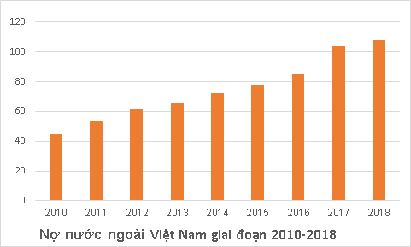
Hình 2.1: Biểu đồ tổng vay nợ nước ngoài của Việt Nam giai đoạn 2010 – 2018 (Đơn vị: tỷ USD)
Tốc độ tăng dư nợ nước ngoài tự vay, tự trả bình quân trong giai đoạn 2011 – 2018 lên tới 24.4%/năm, gấp 1,9 lần so với tốc độ tăng trưởng GDP danh nghĩa, gấp 2.6 lần tốc độ tăng nợ nước ngoài của Chính phủ trong cùng thời kỳ.
Nguồn: World Bank

Slide 25
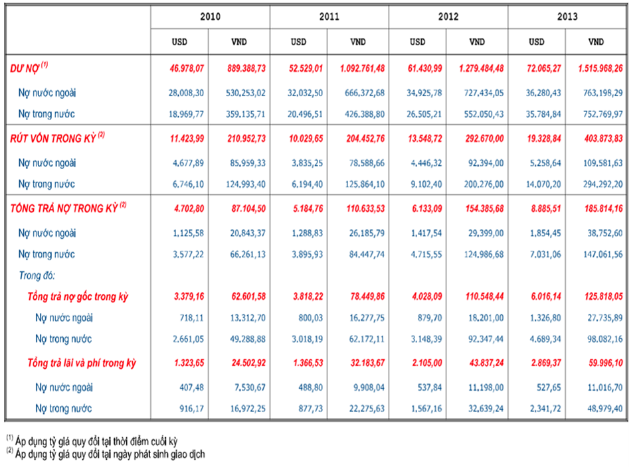
Giai đoạn 2010 – 2013
Hình 2.2: Vay và trả nợ của Chính phủ giai đoạn 2010 – 2013 (Đơn vị: Triệu USD, Tỷ VND)
Giai đoạn 2010 – 2013 Chính phủ vay nợ ngắn hạn nhiều, chủ yếu bằng trái phiếu kỳ hạn ngắn, dưới 5 năm. Phần lớn nhà đầu tư mua trái phiếu Chính phủ là ngân hàng thương mại và họ thường có vốn ngắn hạn là chủ yếu do kỳ hạn tiền gửi của người dân ngắn, dễ dẫn đến rủi ro kỳ hạn. Theo bộ Tài chính, tốc độ nợ nước ngoài giai đoạn 2010 – 2013 tăng mạnh.
Nguồn: Bản tin tài chính số 5, 6, 7

Slide 26
Giai đoạn 2013 – 2018
Trong giai đoạn 2013-2019, Việt Nam tiếp tục tái cơ cấu nợ theo hướng bền vững, hiệu quả theo hướng tích cực về cơ cấu, kỳ hạn, lãi suất,
đảm bảo khả năng trả nợ
Việt Nam nằm trong những quốc gia có tỷ lệ nợ trên GDP tăng nhanh nhất (tăng trên 10%/năm) cho dù có thành tích tăng trưởng kinh tế ấn tượng.
Nếu như trong giai đoạn 2014 – 2015,
tốc độ tăng của nợ nước ngoài của Việt Nam
ở mức bình quân là 17.4%/năm thì giai đoạn 2016 – 2018 đã kéo xuống bình quân còn 8.6%/năm, riêng năm 2018 chỉ còn ở mức 6%.
Tiếp tục đa dạng các nhà đầu tư trái phiếu Chính phủ, phát hành trái phiếu kỳ hạn từ 5 năm trở lên (bao gồm kỳ hạn dài 20 – 30 năm) để kéo dài kỳ hạn danh mục trái phiếu Chính phủ, giảm lãi suất huy động trái phiếu Chính phủ.

Slide 27
Đánh giá mức độ vay nợ nước ngoài của Việt Nam
giai đoạn 2010 – 2018
Chi tiêu và đầu tư nợ nước ngoài kém hiệu quả đang đem lại những rủi ro đáng báo động. Chi phí trả lãi đang trở thành gánh nặng ngày càng gia tăng của Chính phủ trong khi đó tỷ lệ dự trữ ngoại hối so với tổng dư nợ ngắn hạn lại có xu hướng giảm mạnh.
Việc kiểm soát chặt chẽ các khoản bảo lãnh của Chính phủ, không cấp bảo lãnh mới cho doanh nghiệp vay trong nước và khuyến khích người vay trả nợ trước hạn dẫn đến giảm dư nợ bảo lãnh nước ngoài.

Slide 28
Chỉ tiêu | Mức nợ trầm trọng | Mức nợ khó khăn | Mức nợ bình thường
Nợ/GDP | > 50% | 30% - 50% | < 30%
Nợ/Xuất khẩu | > 200% | 165% -200% | < 165%
Nợ/Thu ngân sách | > 300% | 200% - 300% | < 200%
Trả nợ (Gốc+Lãi)/Xuất khẩu | > 30% | 18% -30% | < 18%
Trả nợ (Gốc+Lãi)/GDP | > 4% | 2% - 4% | < 2%
Lãi/Xuất khẩu | > 20% | 12% - 20% | <12%
Bảng 2.3: tiêu chí đánh giá mức độ nợ nước ngoài của
World Bank

Slide 29
Chỉ tiêu | 2014 | 2015 | 2016 | 2017 | 2018
Nợ nước ngoài của quốc gia so với GDP (%) | 38.3 | 42 | 44.8 | 48.9 | 49.7
Nghĩa vụ trả nợ nước ngoài trung, dài hạn của quốc gia so với tổng kim ngạch xuất khẩu hàng hóa và dịch vụ (%) | 4.1 | 4.0 | 3.9 | 6.1
Dư nợ Chính phủ so với thu ngân sách (%) | 211.5 | 206.8 | 215.0 | 201.0
Nghĩa vụ trả nợ của Chính phủ so với thu NSNN (%) | 13.8 | 14.9 | 20.5 | 18.3
Nghĩa vụ nợ dự phòng so với thu ngân sách (%) | 8.5 | 11.8 | 8.1 | 7.5
Hạn mức vay thương mại nước ngoài và bảo lãnh vay nước ngoài của Chính phủ (triệu USD) | 2,800.0 | 2,500.0 | 1,500.0 | 700.0
Bảng 2.4: Các chỉ tiêu về nợ công và nợ nước ngoài của quốc gia của Việt Nam giai đoạn 2014 – 2018
Nguồn: Bản tin nợ - Bộ tài chính

Slide 30
Chương 3
Đề xuất các biện pháp sử dụng nợ vay nước ngoài cho Việt Nam hiệu quả

Slide 31
Các biện pháp đảm bảo khả năng tiếp nhận nợ vay nước ngoài
02
01
Các biện pháp sử dụng vốn vay hiệu quả
- Kiểm soát nợ nước ngoài
- Các biện pháp nhằm sử dụng nợ nước ngoài
- Đảm bảo tăng trưởng kinh tế ổn định và bền vững
- Gia tăng dự trữ ngoại hối
+ Cải thiện cán cân tài khoản vãng lai
+ Gia tăng cán cân tài khoản vốn
+ Khuyến khích kiều hối chảy về nước
+ Xem xét, đánh giá cẩn trọng các phương án kinh doanh, năng lực và tiềm năng
+ Phân bổ các khoản vay cho nhiều lĩnh vực để giảm thiểu rủi ro
+ Có các biện pháp chế tài mạnh

Slide 32
KẾT LUẬN

Slide 33
Phân tích thực trạng vay vốn nước ngoài giai đoạn 2010-2019 theo quy mô và cơ cấu. Nêu được bức tranh khái quát về tình hình nợ nước ngoài của Việt Nam.
Đánh giá thực trạng vay nợ nước ngoài của Việt Nam năm 2010-2019.
Đề xuất các biện pháp nhằm sử dụng nợ vay nước ngoài hiệu quả.
Đóng góp
Số liệu chưa được đa dạng, chưa nêu được cụ thể cơ cấu của từng loại nợ nước ngoài, chưa dự đoán được tình hình thực trạng vay nợ nước ngoài trong tương lai ….
Hạn chế
Hướng phát
triển đề tài
Khắc phục những hạn chế trên.
Đề xuất những biện pháp hiệu quả hơn.

Slide 34
Cảm ơn cô và các bạn đã lắng nghe!

Slide 35
ALTERNATIVE RESOURCES

Slide 36
CÂU HỎI NGHIÊN CỨU
ĐÓNG GÓP
- Phân tích thực trạng vay vốn nước ngoài giai đoạn 2010-2019 theo quy mô, cơ cấu.
- Đánh giá thực trạng vay nợ nước ngoài 2010-2019.
- Đề xuất những biện pháp biện pháp nhằm sử dụng nợ vay nước ngoài hiệu quả
-

